Slide 1



M3
Avaliação de riscos relacionados à assistência na UTI neonatal
Método canguru e participação da família

Slide 2

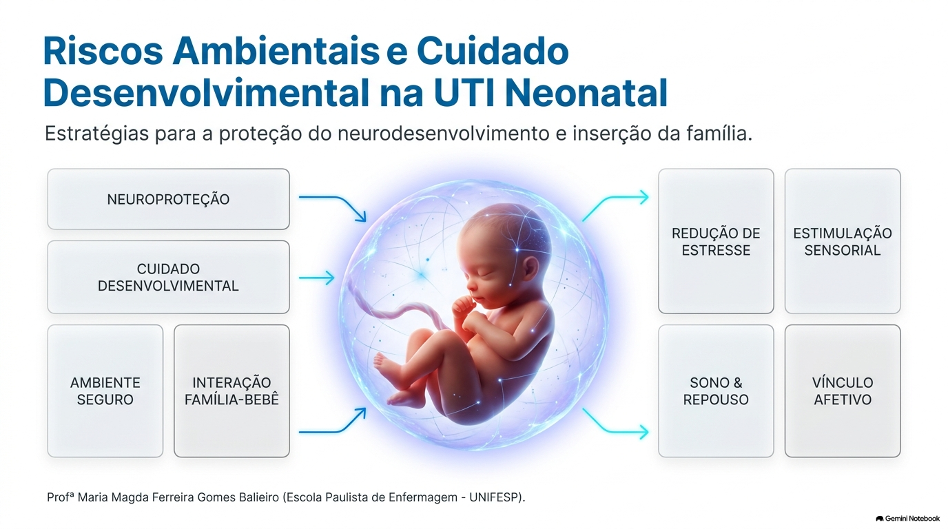
MÓDULO 3
Método canguru e participação da família
Gerada por NotebookLM (Gemini, 2026).

Slide 3
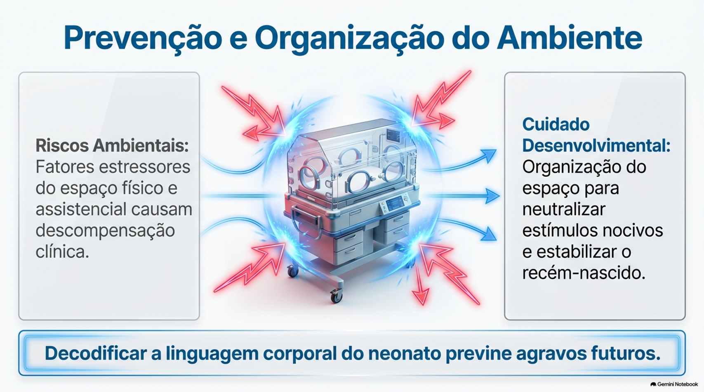
MÓDULO 3
Método canguru e participação da família
Gerada por NotebookLM (Gemini, 2026).

Slide 4
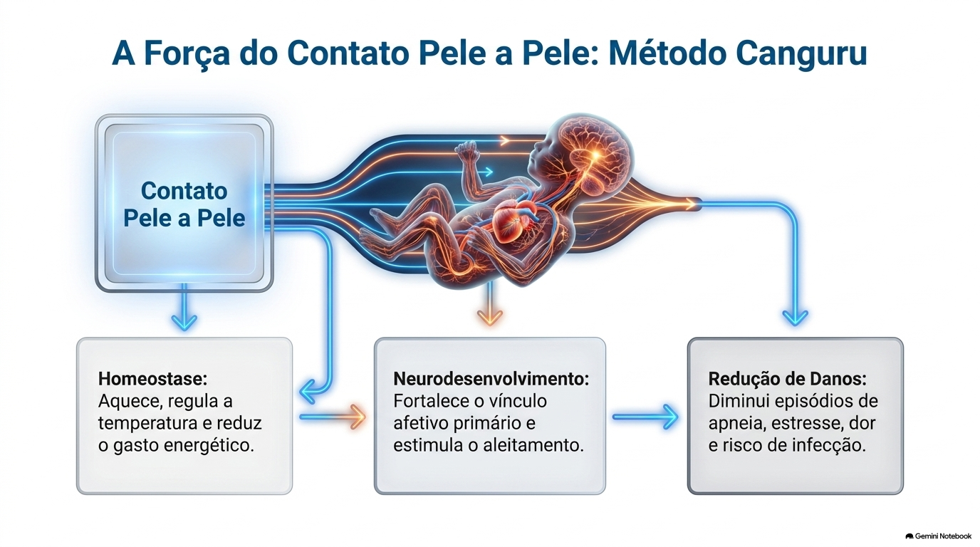
MÓDULO 3
Método canguru e participação da família
Gerada por NotebookLM (Gemini, 2026).

Slide 5
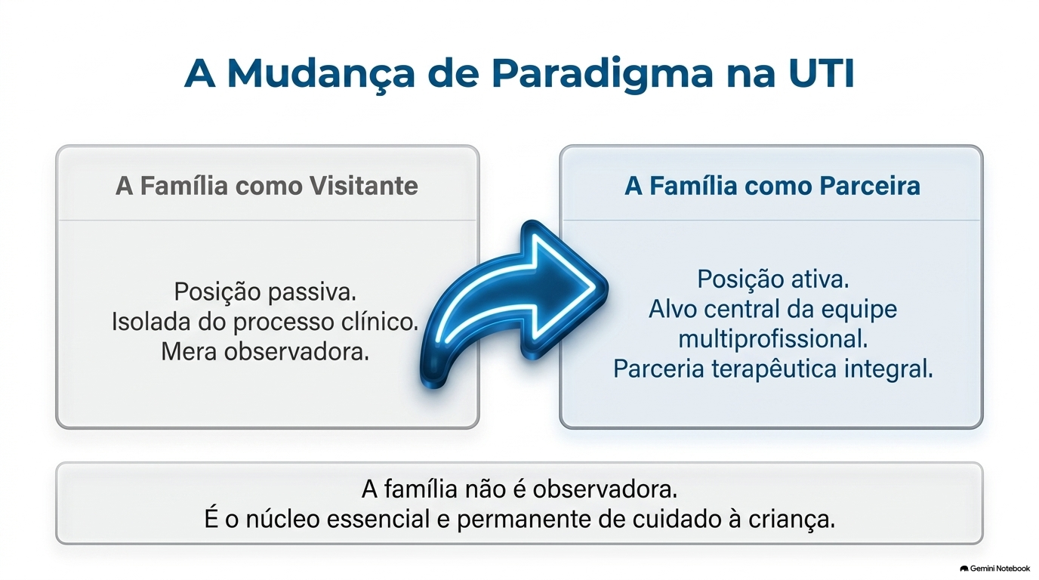
MÓDULO 3
Método canguru e participação da família
Gerada por NotebookLM (Gemini, 2026).

Slide 6
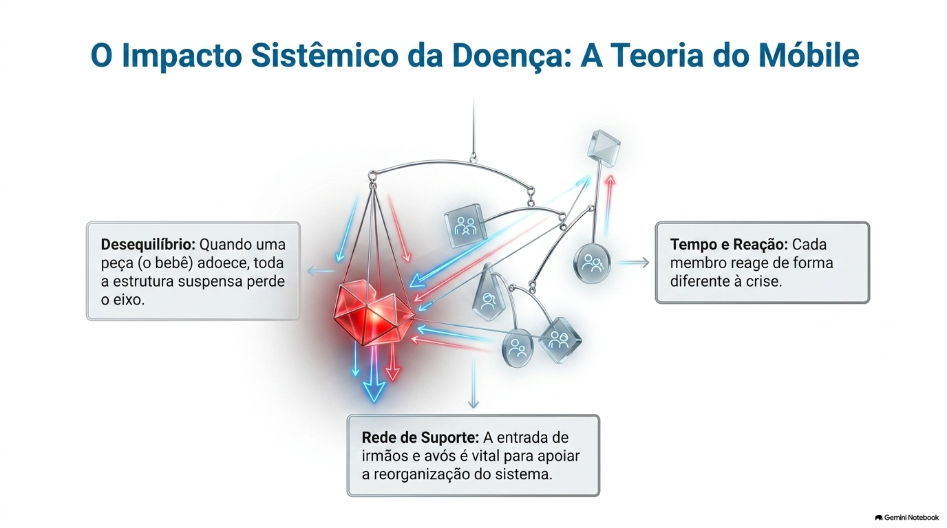
MÓDULO 3
Método canguru e participação da família
Gerada por NotebookLM (Gemini, 2026).

Slide 7
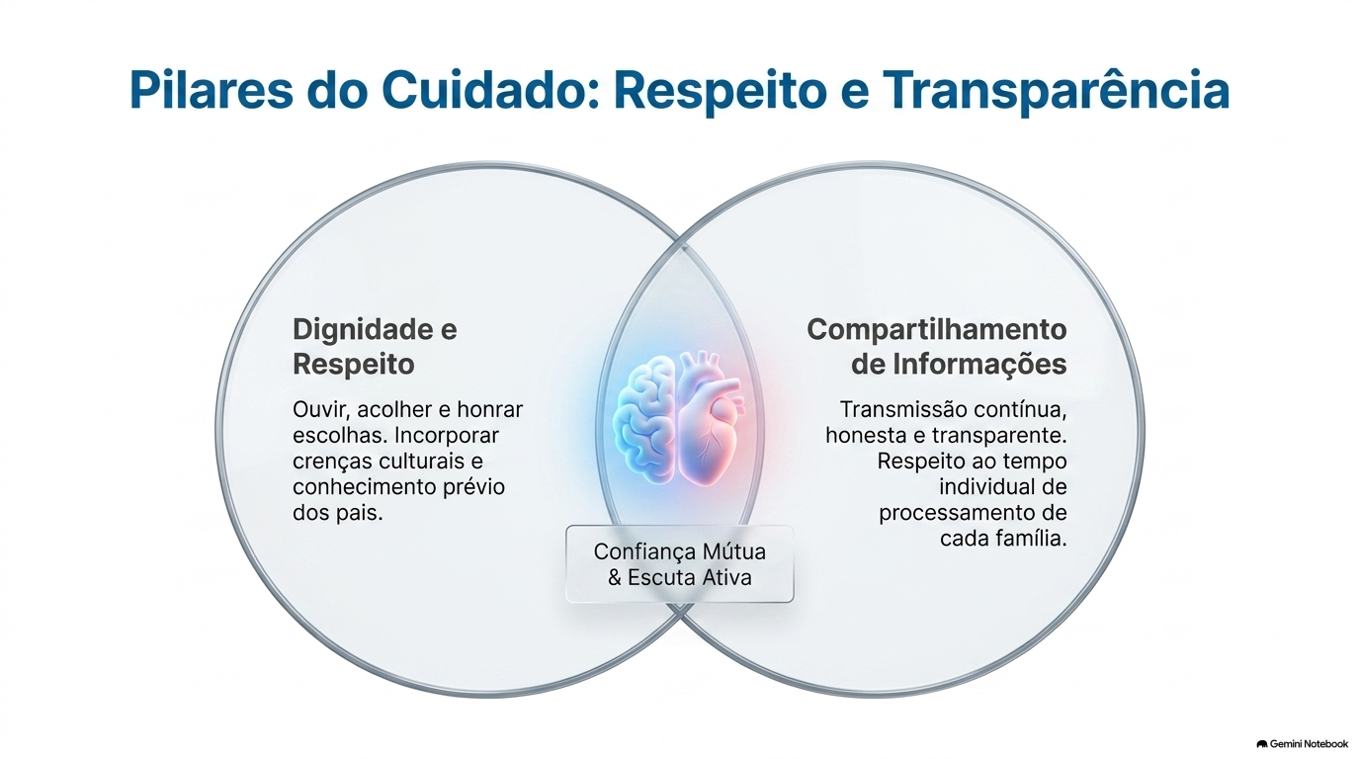
MÓDULO 3
Método canguru e participação da família
Gerada por NotebookLM (Gemini, 2026).

Slide 8
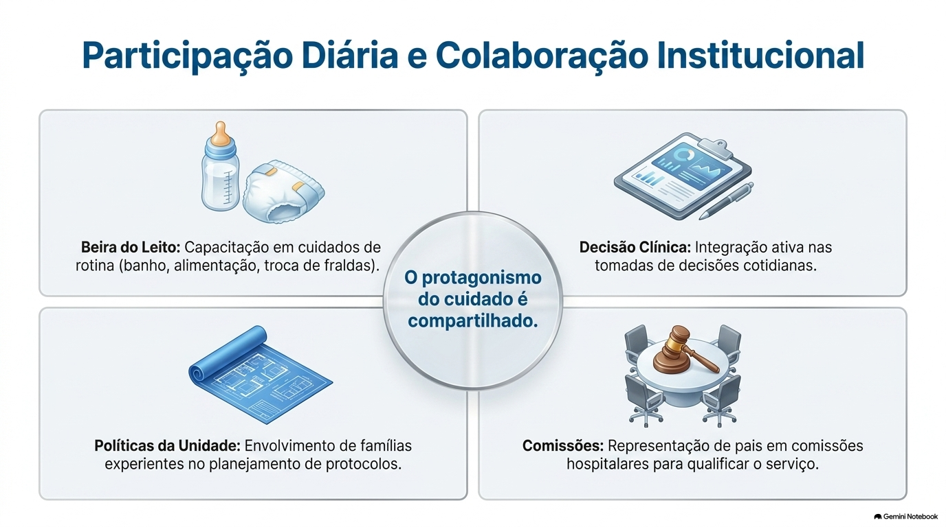
MÓDULO 3
Método canguru e participação da família
Gerada por NotebookLM (Gemini, 2026).

Slide 9
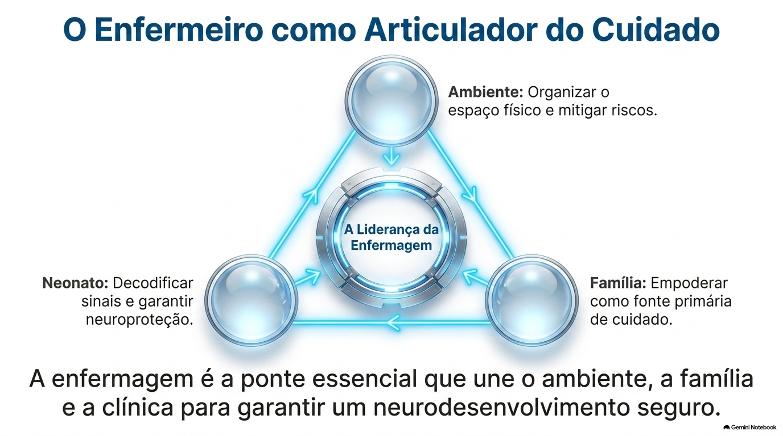
MÓDULO 3
Método canguru e participação da família
Gerada por NotebookLM (Gemini, 2026).

Slide 10

Parabéns!
Você chegou ao final da videoaula.

